Slide 1

Conociendo
The
Asyncronous

Slide 2
¿Asyncronía?

Slide 3
¿Asincronía?
Por definición, asincronía, se define como eventos que se producen de manera independiente al hilo principal de ejecución.
En lenguajes como C# o Java los eventos asíncronos son creados en hilos paralelos de ejecución que convergen una vez terminados.
En javascript todo sucede en un solo hilo de ejecución.
El modelo I/O non-blocking permite que se deleguen tareas de ejecución que son manejadas por el sistema y no por hilos.

Slide 4
¿Asincronía?
SÍNCRONO vs ASÍNCRONO
Digamos que queremos llamar a un amigo para preguntar alguna información imprortante:
Proceso síncrono
Marcas el número
No contesta
Reintento ……(x10)……..
Al fín cogió. Información recibida
console.log(“paso 1”);
console.log(“paso 2”);
console.log(“paso 3”);
console.log(“paso 4”);
console.log(“paso 5”);

Slide 5
¿Asincronía?
SÍNCRONO vs ASÍNCRONO
Proceso asíncrono
Marcas el número
No contesta. Mensaje en contestador para que te devuelva la llamada cuando esté.
Preparas la cena.
Llamada de amigo. Información recibida
console.log(“paso 1”);
console.log(“paso 2”);
console.log(“paso 3”);
setTimeout(function() { console.log(“paso 4”);
console.log(“paso 5”); }, 2000);
console.log(“paso 6”);
Con un proceso asíncrono liberamos al operador para seguir realizando otras tareas hasta que el proceso es completado.

Slide 6
Callbacks

Slide 7
Callbacks
Representa un modelo donde podemos ejecutar una función dándole una referencia a otra para que ejecute cuando termine.
Planteamiento de llamada tras mensaje en contestador.
Una vez que la función principal ha terminado su tarea puede llamar a la función que recibió como parámetro.
console.log(“Preparamos la comida”);
dimeReceta(“comida”, function(ingrs){
console.log(“Cena con ” + ingrs);
});
function dimeReceta(tipo, cb) {
const ingrs = recetario[tipo];
cb(ingrs);
}
console.log(“Mientras, hago la cena”);

Slide 8
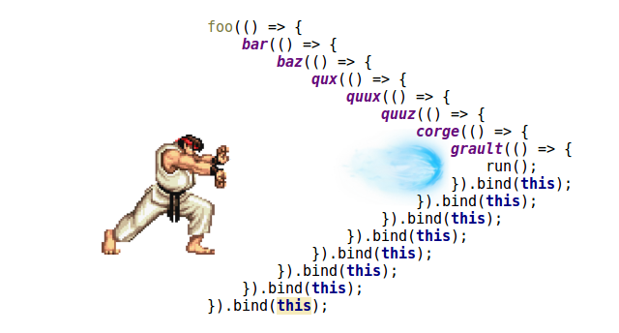
Callbacks
CALLBACK HELL

Slide 9
Promesas

Slide 10
Promesas
Planteamiento similar a los callbacks.
Promise implementa dos métodos importantes:
then() que resuelve la promesa y recibe una función que ejecuta.
catch() que recibe una función que ejecuta si la promesa genera error.
fetch(‘http://www.somepage.com')
.then(function (response) {
// Hace algo
return fetch(‘http://www.somepage.com');
}).then(function(response){
// Hace algo más
}).catch(function(err) {
// Genera alguna excepción
});

Slide 11
Async | Await

Slide 12
Async | Await
Es parte de ES7, disponible desde la versión 7.6 de NodeJS.
async indica que una función va a realizar operaciones asíncronas y devuelve el resultado de una promesa.
await indica que un bloque será resuelto de forma asíncrona y espera su resultado.
Vuelven try/catch para el manejo de errores.
async function dameDatos() {
const data = await fetch(‘http://somewhere.com’);
return data;
}
const datos = await damedatos();

